Slide 1
システム安全基礎演習Ⅳ 第１回
事例研究： 三菱自動車工業
Case study
長岡技術科学大学
大学院技術経営研究科
システム安全専攻
実務家教授 山形 浩史
yamagata@vos.nagaokaut.ac.jp

Slide 2
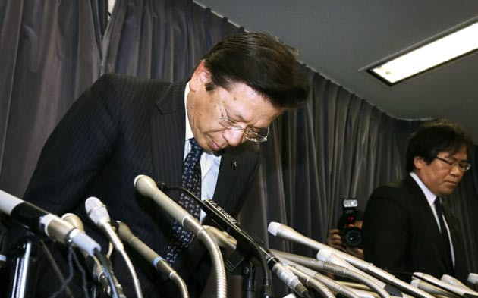
三菱自、燃費5～10%不正に上乗せ 軽4車種62万台 日本経済新聞2016/4/20
三菱自動車の相川哲郎社長は20日、国土交通省で記者会見し、同社が生産する軽自動車4車種で燃費試験時に、燃費を実際より良く見せるためにデータを改ざんする不正が行われていたと発表した。相川社長は「お客さまと関係者に深くおわびする」と陳謝した。
三菱自の「eKワゴン」など2車種と、同社が受託生産し日産自動車が販売する「デイズ」など2車種が対象。いずれも2013年6月に発売。2016年3月末までに計62万5000台を販売した。
タイヤの抵抗や空気抵抗の数値を意図的に操作し、実際より燃費が良くなるよう届け出ていた。軽の開発で提携する日産が燃費性能を調べたところ数値に開きが見つかり、三菱自に確認を求めた。その後の三菱自の社内調査で不正が発覚したという。
不正の詳細は調査中だが、実際の燃費は届出数値より5～10%悪くなる可能性が高いという。
燃費試験に関する不正行為について謝罪する三菱自動車の相川哲郎社長（左）（20日午後、国交省）＝写真 小林健

Slide 3
自動車の型式指定（排出ガス・燃料消費率試験）
路上走行時には、転がり抵抗、空力抵抗の走行抵抗がかかる
自動車製作者
惰行法
テストコースにおいて、ニュートラルで10km/h減速する間の距離、時間等から走行抵抗を算出
20,30,40,50,60,70,80,90km/h
往路・復路について最低各３回
最大値と最小値の比は1.1以下
申請（含：走行抵抗値）
国（国土交通省）
（独）自動車技術総合機構
走行抵抗値
自動車が保安基準に適合するかの判定
（審査結果に基づき確認）
シャシダイナモメーター
審査結果
排出ガス
分析計
均一性を有するかの判定
（品質管理体制等の確認）
型式の指定
速度に応じ走行抵抗負荷を与えている
（新規検査における現車提示を省略）
出典：
国土交通省ＨＰ

Slide 4
①法令に基づかない測定方法
遅くとも１９９１年には実施
法令の定める惰行法
（排出ガス・燃料消費率試験）
三菱自動車の高速惰行法
（動力性能試験の一部）
テストコースにおいて、ニュートラルで10km/h減速する間の距離、時間等から走行抵抗を算出
テストコースにおいて、ニュートラルで150km/hから10km/hに減速する間の1秒毎の車速等から走行抵抗を算出
25km/h
35
45
55
65
75
85
95
15km/h
25
35
45
55
65
75
85
150km/h
10km/h
往路・復路について最低各３回
最大値と最小値の比は1.1以下
往路・復路について最低各３回
出典：国土交通省ＨＰ
Ｄｉｓｃｕｓｓｉｏｎ： なぜ、法令に定める測定方法を用いなかったのか
Notes:
手間がかかる ← 開発段階のデータを流用すればいい
技術的に同等だ ← 技術者の独善
← 正式に国に提案すれば良かった
← 国に提案しても時間がかかる

Slide 5
②逆算プログラム
国土交通省への提出データ
負荷設定記録
指定速度毎に、
惰行時間、平均惰行時間
走行抵抗、目標走行抵抗
走行距離、車両重量
期日、場所、測定者
気象条件（天候、大気圧、気温、風速）
・
・
・
高速惰行法のデータ
自動作成
逆算プログラム
遅くとも１９９１年１２月中に完成
マニュアルが作成され、性能実験部内で共有
出典：特別調査委員会、燃費不正問題に関する調査報告書（要約版）
Ｄｉｓｃｕｓｓｉｏｎ： なぜ、逆算プログラムが作られたのか

Slide 6
③タイでの実走実験（２０１３年）
高温の国で実走実験を行うのは、業界の裏ワザ
  潤滑油の粘性が下がる
  路面にタイヤがのり、路面抵抗が下がる
さらに、測定データが、グラフ上、上下に幅広くばらつく中、目標とする低い数値の走行抵抗の算出に都合の良い下限データ群だけを抽出
４ＷＤ試作車の準備ができず、２ＷＤ実験データから、４ＷＤデータを机上計算
出典：特別調査委員会、燃費不正問題に関する調査報告書（要約版）
Ｄｉｓｃｕｓｓｉｏｎ： なぜ、タイに行ったのか？
なぜ、実験もせず机上計算でデータを作ったのか？

Slide 7
④恣意的改ざん
１４年型ｅＫワゴン
タイでの実走実験（前頁）
都合の良いデータ抽出
転がり抵抗係数： ０．００５５
グラフを下方にずらす
１５年型ｅＫワゴン
転がり抵抗係数： ０．００４９
Ｄｉｓｃｕｓｓｉｏｎ： なぜ改ざんにいたったのか？

Slide 8
小括： ４種類の不正行為
A： 法令で定められた｢惰行法｣と異なる走行抵抗測定方法を使用(Aの不正行為)
B： 法令で定められた成績書(負荷設定記録)に惰行時間(走行抵抗からプログラムで算出)、試験日、天候、気圧、温度等を事実と異なる記載(Bの不正行為)
C： 走行抵抗を恣意的に改ざん(Cの不正行為)
D： 過去の試験結果などを基に机上計算(Dの不正行為)
出典：特別調査委員会、燃費不正問題に関する調査報告書（要約版）
Ｄｉｓｃｕｓｓｉｏｎ： 倫理教育を実施すれば、不正行為は根絶できるか？

Slide 9
小括： 不正行為のエスカレーション
法令で定められた｢惰行法｣
自社動力性能試験「高速惰行法」の一部を使用
１９９１ 逆算プログラム（マニュアル化、部内共有）
２０１３ タイでの実走実験： 都合の良いデータ抽出 経験に基づく机上計算
グラフを下方にずらす
試験はしているが
法令と異なる
Ｄｉｓｃｕｓｓｉｏｎ： 何があったのか？
技術的根拠が
怪しい
恣意的に改ざん

Slide 10
無理な目標、無理な引き上げ（１４年型ekワゴン）
MMDS： Mitsubishi Motor Development System
ゲートの名称 | 概要 | 燃費目標
商品構想ゲート(F) | 商品構想を固めるゲート | ２７．０ ｋｍ／Ｌ
目標固定ゲート(E) | 商品力目標を固めるゲート | ２８．０ ｋｍ／Ｌ ⇒ ２８．２ ｋｍ／Ｌ
目論見ゲート(D) | 事業計画を固定するゲート
生産着工ゲート(C) | 生産着工図を発行するゲート
 |  | ２９．０ ｋｍ／Ｌ
開発完了ゲート(B) | 開発を完了するゲート
 |  | ２９．２ ｋｍ／Ｌ
生産開始ゲート(AP) | 生産を開始するゲート
問題発覚後の測定： ２７．１ ｋｍ／Ｌ
出典：特別調査委員会、燃費不正問題
に関する調査報告書（要約版）
Ｄｉｓｃｕｓｓｉｏｎ： あなた（開発側、審査側）なら、どうする
経営陣は現場を把握していたか？

Slide 11
Ｄｉｓｃｕｓｓｉｏｎ： 牽制機能は働いていたか
性能実験部
技術検証部
適合： 要素部品を、すべて自動車に搭載した状態で、自動車全体での燃費性能、排出ガス性能、動力性能、ドライバビリティ等の自動車走行機能を最適化する業務（含む：排出ガス性能及び燃費性能の改善）
開発品質に関わる技術的検証
技術管理部
独立
認証試験グループ（型式指定審査の実務）
２００９年
（事例）
技術検証部のKK氏は、開発担当者EE氏から、14年型eKワゴンでタイにおいて測定したデータであること、14年型eKワゴンの時はそのうち下方にあるデータ上に二次曲線を引いたこと、15年型eKワゴンでは、これよりも更に下方に二次曲線を引き直していることの具体的な説明を受けた。そしてKK氏は、当初は、EE氏に、やめた方がいいと言ったものの、EE氏から、｢ここに二次曲線を引かないと、上がった燃費目標を達成することができない。｣と言われ、これを是認した。
出典：特別調査委員会、燃費不正問題に関する調査報告書（要約版）

Slide 12
Ｄｉｓｃｕｓｓｉｏｎ： 不正行為発生の３要素
 | 横領の場合 | 三菱自動車工業燃費不正
動機・プレッシャー | 他人に打ち明けられない経済的な問題
機会 | この問題が自分の経済的に信頼されている立場を利用すれば、秘密裏に解決できること
正当化 | その解決策を実行しても、信頼された人物としての自分のイメージを損なわないですむような理由付け

Slide 13
原因・背景に関わる事実
(1) MMCにおける過去の不祥事について
ア 2000年(平成12年)及び2004年(平成16年)に発覚したリコール隠し問題
イ 2004年問題によって会社に生じたこと
(ｱ) 人材の流出
(ｲ) 事業再生計画に基づく厳しい経費削減措置
(ｳ) 三菱グループによる支援
(2) 本件問題を会社として把握する機会があったが、見逃されたこと
ア 2004年問題
イ 2005年(平成17年)2月に開催された新人提言書発表会
ウ 2011年(平成23年)に実施されたコンプライアンスアンケート
エ 企業倫理問題検討会
(3) 監査等の体制
ア MMCにおける監査関連部署について
イ 技術検証部について
(4) 研修・教育の制度
出典：特別調査委員会、燃費不正問題に関する調査報告書（要約版）

Slide 14
原因・背景分析（１）
性能実験部及び認証試験グループが燃費目標達成に向けた事実上の責任を負っていたこと
(2) 開発における工数が慢性的に不足していたこと
(3) 性能実験部ができないことを｢できない｣と言うことが容易ではない部署になっていたこと
ア 適合に対する周囲の無理解と適合のブラックボックス化
イ 幹部の納得・理解を得ることが困難なこと
ウ 燃費目標達成見込みの暫定性に対する誤解
(4) 法規違反であることの意識が希薄であり、法規が軽んじられていること
ア 技術者の独善的な考え方
イ 法規解釈を任務とする部署が存在していないこと
ウ 不正行為が長年にわたって継続していたこと
(5) 長年にわたり発覚せず、改められもしなかったこと
ア 閉鎖的な組織であったこと
イ 性能実験部が開発機能と実験機能の双方を持っていたこと
ウ 認証試験グループが監視機能を果たさなかったこと
エ 用意されていた牽制体制が機能しなかったこと
オ 過去不祥事の再発防止策が功を奏さなかったこと
出典：特別調査委員会、燃費不正問題に関する調査報告書（要約版）

Slide 15
原因・背景分析（２）
(6) eKワゴン/eKスペースについて、技術的議論が不十分なまま燃費目標の設定がされたこと
ア フロントローディングによる計画策定が行われていないこと
イ 目論見ゲート以降も燃費目標の引上げが行われていること
ウ 開発担当者の意識がゲートの通過だけに向けられていたこと
エ 14年型eKワゴンの開発は、軽自動車においては日産との初の協業案件であったこと
(7) 会社が一体となって自動車を作り、売るという意識が欠如していること
ア 経営陣及び幹部の開発現場に対する関心が低いこと
(ｱ) 経営陣による開発に対するマネジメントについて
(ｲ) 開発本部の業務量過多について
(ｳ) できないことを｢できない｣と言うことが容易ではない風土について
イ 開発本部内の各部署が自分たちの業務にしか関心を持っていないこと
ウ 自動車開発に関する理念(MMCらしさ)が共有されていないこと
出典：特別調査委員会、燃費不正問題に関する調査報告書（要約版）

Slide 16
三菱自動車工業の再発防止策（１）
区分 | 項目
組織にかかわる施策 | 開発部門に対する監査機能強化 開発本部に法規担当窓口を新設 再発防止体制構築推進組織の設置 PX（プロダクト・エグゼクティブ）制度の見直し MAEのあり方見直し（MAE：三菱自動車エンジニアリング、当社子会社） 会社としての安全／環境理念の構築 開発本部組織体制の見直し 一部実験部にある開発目標達成責任を設計に移管
仕組みにかかわる施策 | 走行抵抗測定業務の見直し 燃費目標達成責任者の明確化 試験車台数検証会の設置 走行抵抗測定データ処理自動化システムの導入 試験報告書発行のルール化 法規遵守状況の総点検の実施 IT化による走行抵抗測定データの管理 開発プロセス（MMDS）の見直し 商品計画と必要工数の見積精度向上 マニュアル改訂ルールの制定
出典：三菱自動車工業ＨＰ

Slide 17
三菱自動車工業の再発防止策（２）
区分 | 項目
風土・人事にかかわる施策 | 関係管理職の異動 開発部門に求められる人材像の再構築 部門内および部門間ローテーションの制度化 人事評価基準の見直し 開発部門内に人材育成推進部署を設置 技術者向け法規教育の制度化 不正事案の開発部門全員への研修 開発部門の基本教育再実施 社員意識調査の実施
経営レベルの関与の あり方にかかわる施策 | 認証部の開発本部以外への移管検討 本社経営陣による開発部門チェック方法立案 重大事案発生時の危機管理体制構築 認証届出内容のチェック強化
Ｄｉｓｃｕｓｓｉｏｎ： 三菱自動車工業は生まれ変われるか
出典：三菱自動車工業ＨＰ

Slide 18
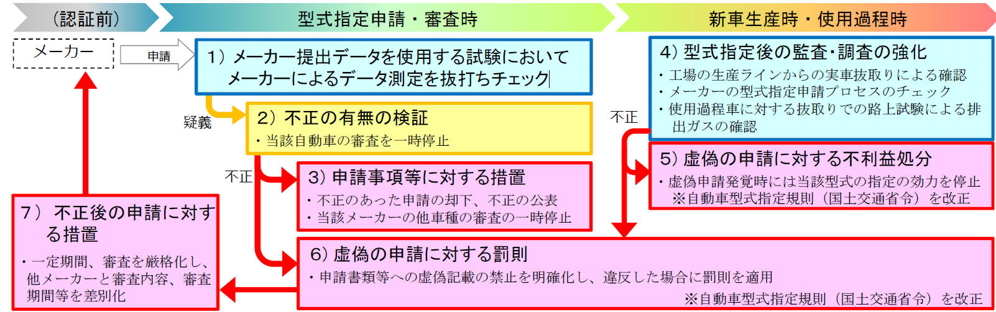
国の再発防止策
不正行為に対する厳格な措置と抑止効果を持つ審査方法への見直し（平成２８年）
出典：国土交通省、燃費不正問題の概要と国土交通省の対応
Ｄｉｓｃｕｓｓｉｏｎ： 何が変わったのか？ 効果？

Slide 19
スズキの燃費不正
国土交通省は、他メーカーでの同様の不正行為の有無等について調査
スズキが燃費試験不正の報告
  平成22 年以降に生産した計26 車種について、法令で定められた「惰行法」と異なる不正な方法を用いて走行抵抗値を測定していた
  不正行為により諸元表に記載された燃費値に影響がなかった
国土交通省がスズキに立入検査
  同社のテストコースが風の影響を受けやすいことから、惰行法による測定を繰り返す手間を軽減するために、型式申請時には、惰行法で測定せず、欧米向けに認められていた装置ごとに走行抵抗値等を補正する方法で算定した燃費値で申請するという不正行為を行っていた
  再発防止の取組を速やかに進めるとともに、進捗状況を当面四半期ごとに報告するよう指示
（独）自動車技術総合機構が販売中自動車の燃費・排出ガスの確認試験
  試験を行ったスズキ製自動車の26 車種全ての車両で燃費値が諸元値を上回っていた
Ｄｉｓｃｕｓｓｉｏｎ： スズキの罪は軽いか？
出典：参議院、立法と調査 2017. 8 No. 391

Slide 20
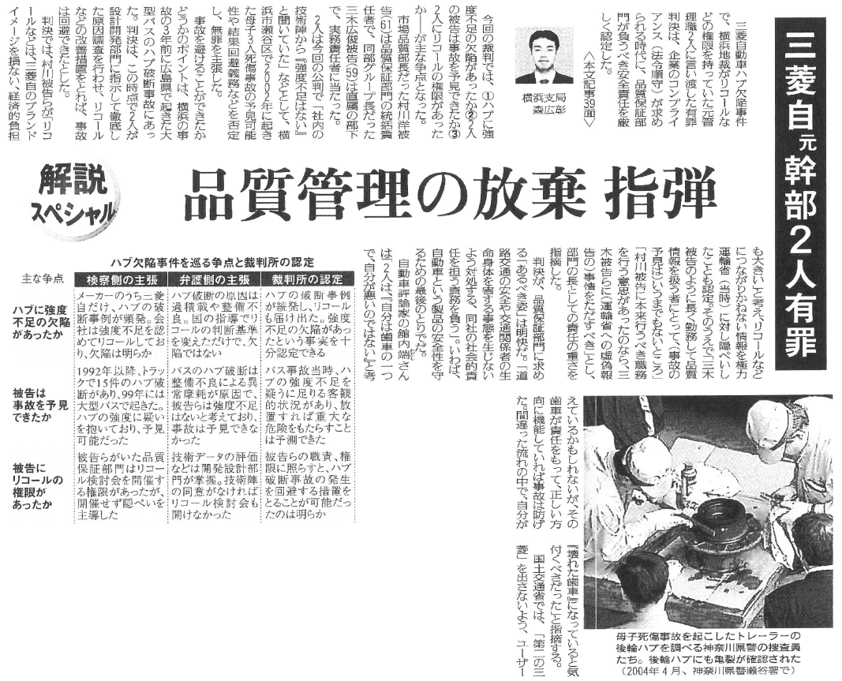
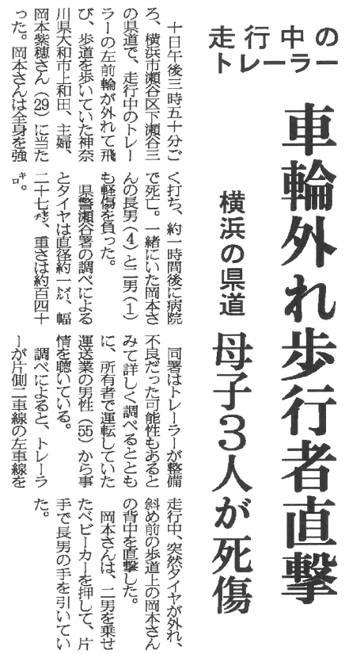
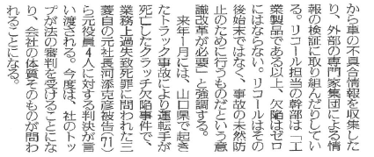
出典：読売新聞 2007/12/14
出典：日本経済新聞 2002/01/11

Slide 21
自動車のリコール制度
自動車メーカー等
国土交通省
不具合情報の入手
不具合情報の入手
リコール制度とは、設計・製造過程に問題があったために、安全・環境基準に適合していない（又は適合しなくなるおそれがある）自動車について、自動車メーカーが自らの判断により、国土交通大臣に事前届出を行った上で、対象車を回収し、無償で修理を行い、事故・トラブルを未然に防止する制度
調査・報告の指示
調査・検討
分析・検討
報告
設計又は制作過程に起因する保安基準不適合の場合
指導
リコール： 基準不適合
改善対策： 基準不適合ではない。
サービスキャンペーン： 品質改善のため
リコール実施決定
対策の確認・届出受理
届出
リコール実施
公表
虚偽報告、リコールの届出義務違反、リコール命令に従わない場合には、罰則（懲役１年以下、罰金３００万円以下、法人罰金２億円以下
改修実績の把握
出典：国土交通省HP
定期報告

Slide 22
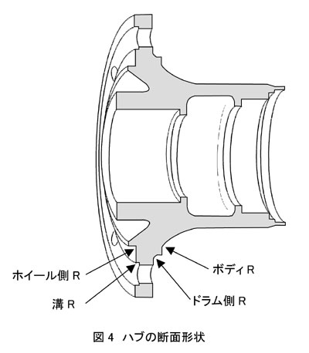
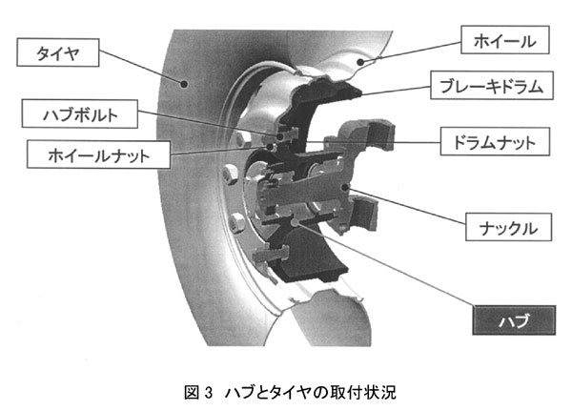
トラックのハブ
廃車にするまで破損しないという意味で，「一生もの」と呼び習わされてきており，破損することが基本的に想定されていない重要保安部品であって，車検等の点検対象項目にはされていない
出典：最高裁判所判例、平成21（あ）359
出典：失敗学会、失敗百選
平成２年６月施行の三菱自動車工業社内規定には，ハブ一般につき強度耐久性の評価試験方法として実走行実働応力試験が定められていたが，同規定の施行前に開発されたＡハブからＣハブだけでなく，同規定の施行後に開発されたＤハブについても，開発当時にこの実走行実働応力試験が実施されておらず，その強度は，客観的データに基づいて確かめられてはいなかった。

Slide 23
２００４年リコール隠し（１）
品質保証部門
部長 被告人 Ｘ
グループ長（バスのボデー・シャシー担当） 被告人 Ｙ
山秀事故（１９９２年６月２１日）
トラックの左前輪のハブ（Ｂハブ）が走行中に輪切り破損し，左前輪タイヤがタイヤホイール，ブレーキドラムごと脱落
グループ長Ｙが、重要度区分を最重要のＳ１（安全特別情報）と分類。秘匿情報に
クレーム対策会議が開催され，並行してハブの強度に関する調査も行われたが，事故後１年が経過するに至り，ハブの輪切り破損の原因について結論を出さないまま同会議が終了
ハブの輪切り破損の原因はハブの摩耗にあり，摩耗の原因は使用者側の整備不良等にあるとする設計開発部門が唱えた一つの仮説（摩耗原因説）に従って社内処理
Ｄｉｓｃｕｓｓｉｏｎ： ①なぜ、秘匿情報に？
②なぜ、結論を出さない？
③なぜ、仮説に頼った？

Slide 24
２００４年リコール隠し（２）
金八事故（１９９４年６月２１日）
トラックの右前輪のハブ（Ａハブ）が走行中に輪切り破損
ハブの摩耗量が「０．０５～０．１０㎜」にすぎない
関係会議の開催やハブの強度に関する調査が行われないまま従前どおり摩耗原因説に従った社内処理がされ，リコール等の改善措置は実施されず，事故関連の情報も秘匿情報
中国ＪＲバス事故（ １９９９年６月２７日、１６件目のハブの輪切り破損事故）
バスに装備された右前輪のハブ（Ｄハブ）が走行中に輪切り破損
発生原因につき突き詰めた調査を行わずに摩耗原因説に従った処理
他に同種不具合の発生はなく多発性はないので処置は不要と判断するなどという内容を盛り込んだ報告書を運輸省に提出
Ｄハブを装備した車両についてリコール等の改善措置を実施せず
Ｄｉｓｃｕｓｓｉｏｎ： なぜ、隠し続けたのか？

Slide 25
２００４年リコール隠し（３）
瀬谷事故（２００２年１月１０日、４０件目のハブの輪切り破損事故）
大型トラクタの左前輪に装備されていたハブ（Ｄハブ）が輪切り破損し，左前輪がタイヤホイール及びブレーキドラムごと脱落
脱落した左前輪が，左前方の歩道上にいた当時２９歳の女性に背後から激突し，同女を路上に転倒させ，頭蓋底骨折等により死亡
業務上過失致死傷容疑で三菱自工本社などを家宅捜査（２００３年１０月）
三菱ふそうは「不適切な整備のみならず、設計上の要因によってもハブに亀裂を発生させ得る可能性」を正式に認め、リコールを届け出（２００４年３月１１日）
神奈川県警が三菱ふそうの宇佐美前会長ら6人を逮捕（ 2004年6月10日）
Ｄｉｓｃｕｓｓｉｏｎ： なぜ、リコールを届け出た？

Slide 26
Ｄｉｓｃｕｓｓｉｏｎ：三菱ふそうは生まれ変わった？
２００３年１月６日
三菱自動車工業からトラック・バス部門と産業用エンジン部門の一部が分社化、三菱ふそうトラック・バスとして独立
株主構成比率は、ダイムラークライスラー（現：ダイムラー）が43%、三菱自動車が42%、三菱グループ各社が15%
社長にダイムラークライスラー社のビルフリート・ポート氏が就任
２００３年３月１９日
三菱自動車の若手技術者が、ハブ破損と整備不良による摩耗との関連は少なく、重要部品の耐久強度評価の重要性を指摘するリポートを社内研修会で発表
２００４年３月１１日： リコールを届け出

Slide 27
Ｄｉｓｃｕｓｓｉｏｎ：三菱ふそうは生まれ変わった？
２００４年５月２０日： 社長記者会見
本来であれば1996年当時にリコールしなければならなかったことは明白であります。しかしながら、限定的な指示改修に留められ、その後も何ら改善策を講ぜず放置されていました。これは、その当時からの隠蔽体質の結果であります。しかし、今回遅きに失したとは言え、社内調査の過程で心ある社員らの自発的申告が直ちに報告されたことにより、これまで隠されていた不具合が明らかとなりました。これは、現経営陣の下で強化されつつある、風通しのよい社内風土ができつつあることを示していると考えています。当社は2003年の初めから、品質管理システムの組織的な改善に取り組んでおります。組織的、体系的な変革は、社内の新たな取り組み姿勢を伴い始めました。
クラッチハウジングのケースは事実を隠ぺいする体質があったことを示しています。
安全性に関連する事実の隠蔽は我々のお客様に対して、社会に対して、そして現在の三菱ふそうの経営陣と従業員にとっても、全く許されない事です。2003年からの新経営体制の下で、最近の変化を含め、社内にはこれまでとは違った新しい空気や態度が生まれてきています。本日発表しました新事実の判明にいたるプロセスこそ、その最良の証明です。
現在の株主構成比率
ダイムラー社：89.29%、三菱グループ会社：10.71%
出典：三菱ふそうトラック・バス株式会社ニュースリリース

Slide 28
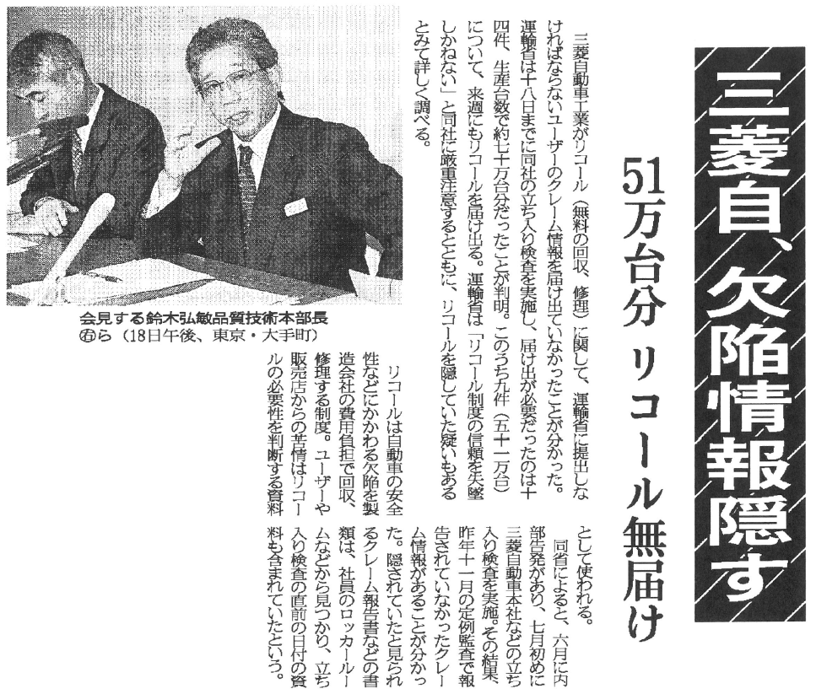
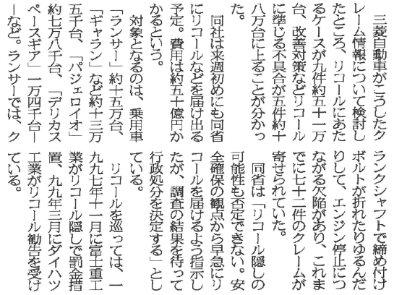
出典：日本経済新聞 2000/07/19

Slide 29
２０００年リコール隠し 経緯
２０００年
６月１２日 匿名情報
７月 ５日 運輸省の立入検査 社員のロッカーから数百通のクレーム報告書
リコール９件、改善対策対象５件が未届出
７月２６日 三菱自動車 約５４万台のリコール、改善対策対象車種を届出
８月１０日 三菱自動車 品質改善対策委員会設置
８月２２日 三菱自動車 約１８万台のリコール、改善対策対象車種を届出
運輸省 ２件をリコール隠しと認定
９月 １日 三菱自動車 品質諮問委員会設置
９月 ８日 運輸省 文書指導（リコール隠し警告、業務適正化の報告指示）
１０月２０日 三菱自動車 運輸省に改善策を報告
２００１年
２月１５日 三菱自動車 約４０万台のリコール届出

Slide 30
２０００年リコール隠し 実態
リコール
運 輸 省
商品情報連絡書
オープン情報「P」
販売会社
クレーム
顧客
本 社
品質保証部
２～３割
お客様
相談室
秘匿情報「H」
紙台帳
コンピュータシステム
数万枚／年
遅くとも
１９７８年から
会議資料等も
隠れ回収
避難訓練
Ｄｉｓｃｕｓｓｉｏｎ：
なぜ、進化し続けたのか
呼び込み改修
入庫の都度
不具合の都度
出典：奥山俊宏、内部告発の力

Slide 31
２０００年リコール隠し 影響
道路運送車両法違反（虚偽報告）
三菱自動車：過料４００万円、罰金４０万円
副社長×２、副本部長、品質保証部長：罰金２０万円
社長交代（２０００年１１月）
国内販売シェアの推移
(%)
出典：日本自動車工業会、自動車統計月報

Slide 32
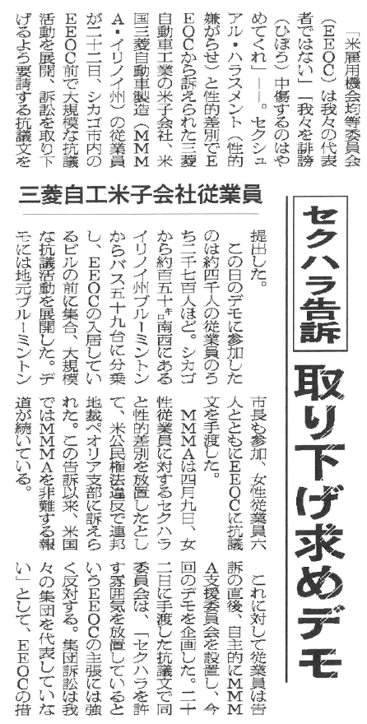
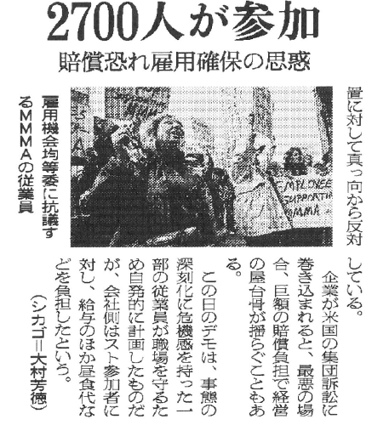
出典：日本経済新聞 1996/04/23

Slide 33
アメリカでのセクハラ訴訟
三菱自動車がアメリカ進出（１９８８年）
  イリノイ州ノーマル市（人口４２，０００人）で操業開始。従業員４，２００人
セクハラの蔓延（１９９０年代初めから）
  男性が女性に対して、嫌がらせ、体に触れる、キス、仕事の妨害
  会社公認の「セックス・パーティ」： 三菱従業員の赴任時など
民事訴訟（１９９４年）
連邦雇用平等委員会（ＥＥＯＣ）が訴訟（１９９６年）： クラス・アクション（集団訴訟）
三菱自動車は、ＥＥＯＣに市長など3,000人をバスで送り込みデモ
民事訴訟で和解（１９９７年）： ９５０万ドル
ＥＥＯＣと和解（１９９８年）： ３，４００万ドル
出典：柏木宏、アメリカにおけるセクシュアル・ハラスメント
Ｄｉｓｃｕｓｓｉｏｎ： 米国子会社を管理できていたのか？

Slide 34
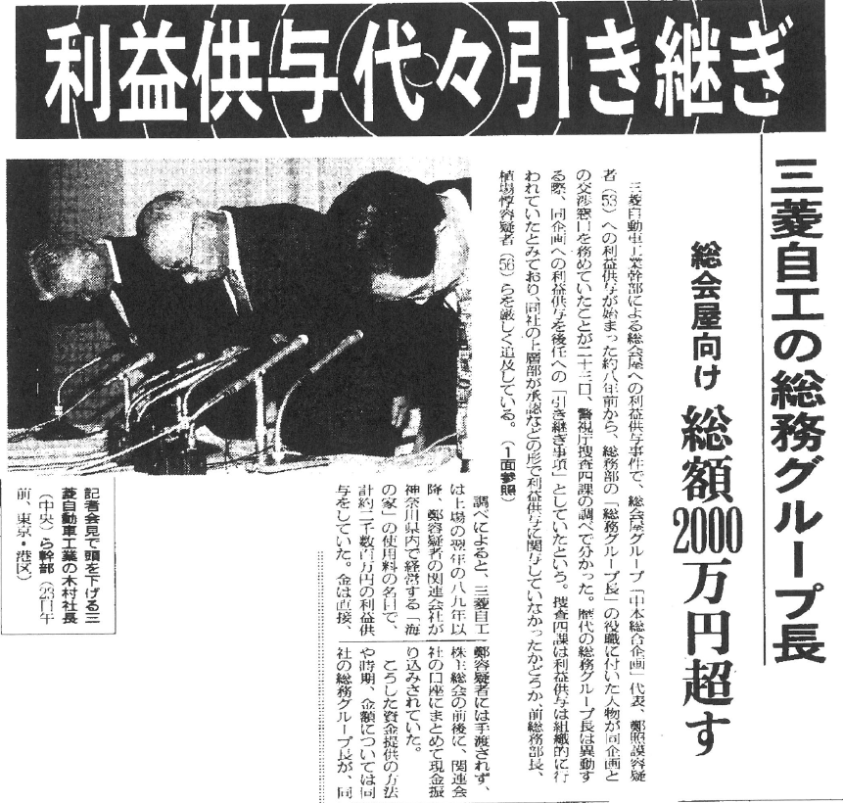
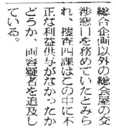
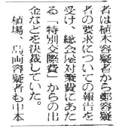
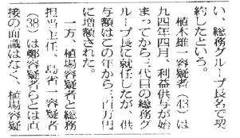
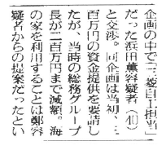
出典：日本経済新聞 1997/10/23

Slide 35
総会屋利益供与事件
１９９７年１０月発覚
三菱自動車は上場の翌年1989年から1997 年に担当者が逮捕されるまで，総会屋に利益供与
総務部総務グループ長が代々引き継ぎ
総会屋の関係する会社が経営する「海の家」の利用料名目で資金の提供
1989 年から1993 年までの合計では，2,350 万円。1997 年は933 万円
総会屋の2名と三菱自動車の3名が逮捕。 同時に系列7社でも関与が判明
中村会長、木村社長が引責辞任
Ｄｉｓｃｕｓｓｉｏｎ： なぜ、総会屋へ利益供与したのか？
なぜ、長期に続けられたのか？

Slide 36
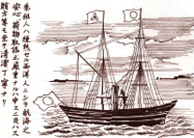
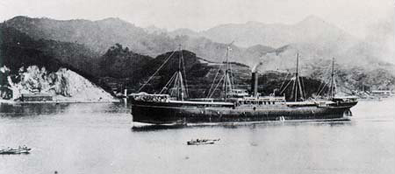
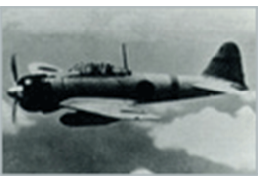
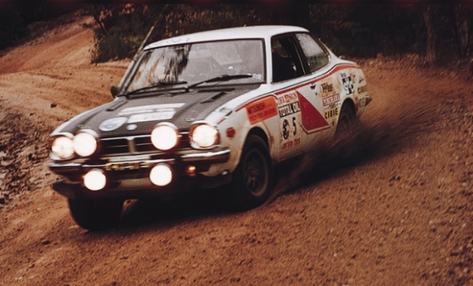
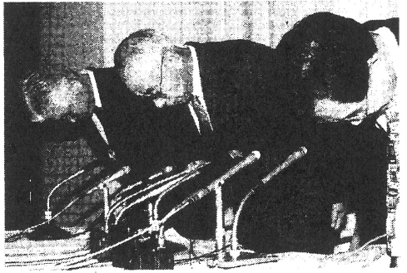
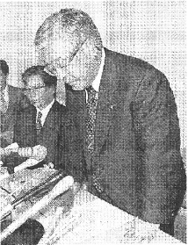
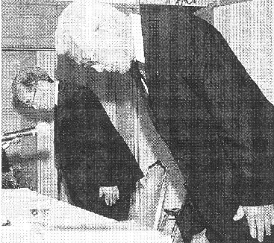
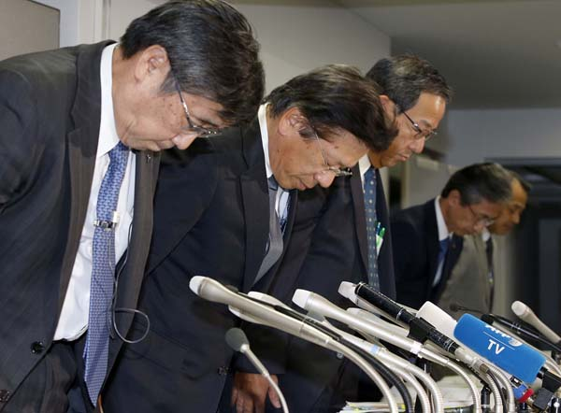
三菱の上海航路開設の広告
１８７５年 出典：三菱グループＨＰ
常陸丸
わが国建造初の近代的大型貨客船
1898年（明治31年）8月竣工 6,172トン 3,847馬力 14.184ノット 出典：三菱重工ＨＰ
零式艦上戦闘機
1940年（昭和15年）に制式採用
出典：三菱重工ＨＰ
サザンクロスラリーで『ランサー1600GSR』が総合1～4位を独占
１９７３年 出典：三菱自動車工業ＨＰ
総会屋利益供与で木村社長辞任
1997年 出典：日本経済新聞
リコール隠しで河添社長辞任
２０００年 出典：日本経済新聞
タイヤ脱落事故で宇佐美三菱ふそう前会長ら逮捕
２００４年 出典：日本経済新聞
燃費不正で相川社長辞任
２０１６年 出典：日刊ゲンダイ

Slide 37
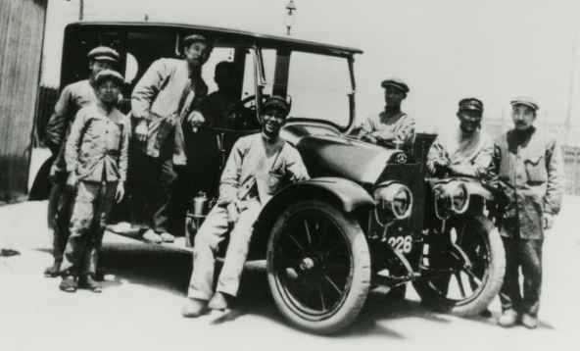
三菱の歴史
  １８７０ 土佐藩が開成館を分離、九十九商会と改め、岩崎彌太郎が経営に当たる
１８７３ 彌太郎自身が社長になって三菱商会 ⇒ 三菱蒸汽船会社 ⇒ 郵便汽船三菱会社
１９１７ 造船部門が三菱造船株式会社として独立
日本で初めての量産乗用車『三菱Ａ型』を製作開始
巨大財閥に成長
三菱商事（1918）、三菱鉱業（1918、現・三菱マテリアル）、三菱銀行（1919、現・三菱UFJ銀行）、三菱地所（1937）、日本光学工業（1917、現・ニコン）、江戸川バリウム工業所（1918、現・三菱ガス化学）、三菱電機（1921）、三菱信託（1927、現・三菱UFJ信託銀行）、三菱石油（1931、現・JXホールディングス）、新興人絹（1933、現・三菱レイヨン）、日本タール工業（1934、現・三菱化学）など
１９３４ 三菱造船株式会社 ⇒ 三菱重工業株式会社と改称
１９４５ 財閥解体
１９５０ 三菱重工業株式会社が東日本、中日本、西日本重工業株式会社の3社に分割
出典：三菱グループＨＰ

Slide 38
三菱自動車の輝かしい歴史
１９６４ 分割された3社が再び合併し、三菱重工業株式会社として発足
１９７０ 三菱重工が自動車部門を独立させ全株保有し、三菱自動車工業を設立
初代社長： 佐藤勇二
１９７３ 社長： 久保富夫（高性能偵察機の設計者）
１９７９ 社長： 曽根嘉年（軍用機の設計者）
１９８１ 社長： 東条輝雄（軍用機の設計者）
１９８４ 社長： 舘豊夫（三菱商事）
副社長：関真治（開発と品質管理を担当）
１９８９ 社長： 中村裕一（ＲＶ開発技術者）
サザンクロスラリーで『ギャラン16L GS』が総合優勝
１９７４ WRCサファリラリーで『ランサー1600GSR』が総合優勝
  ラリー活動一時休止
１９８５ ダカールラリーで『パジェロ』が初の総合優勝
１９７８ 開示情報と秘匿情報に分類開始？
（開発と品質管理を担当）
Ｄｉｓｃｕｓｓｉｏｎ： なにが文化を形成したのか

Slide 39
三菱自動車の不正の歴史
１９９４ 米国セクハラ訴訟
１９９７ 総会屋利益供与事件
２０００ リコール隠し発覚
２００４ リコール隠し発覚
２０１６ 燃費不正発覚
１９９５ 社長： 塚原薫久
１９９６ 社長： 木村雄宗
１９９７ 社長： 河添克彦
２０００ 社長： 園部孝
２００２ 社長： ロルフ・エクロート（クライスラー）
２００４ 社長： 多賀谷秀保
２００５ 社長： 益子修（三菱商事）
２０１４ 社長： 相川哲朗
２０１６ 社長： 益子修
クライスラーと資本提携
三菱３社の支援
Ｄｉｓｃｕｓｓｉｏｎ： 社員の気持ちを考えてみよう
日産から出資

Slide 40
Ｄｉｓｃｕｓｓｉｏｎ： 三菱自動車工業の分析
 | 目に見える要素 行動・外観・文書 | 価値と規範 価値・戦略・目標 |  |  | 基本的想定 人間性・無意識な行動
個 人
組 織（部・課）
経営層
企業文化
 |  |  | 過去
風土・環境
 |  |  | 過去

Slide 41
Ｄｉｓｃｕｓｓｉｏｎ： 三菱自動車工業への処方箋

Slide 42
第１回課題
課題① 三菱自動車工業
１－１ 三菱自動車工業の分析
１－２ 三菱自動車工業への処方箋
課題② 各自で不正事件を選ぶ
（事故ではない。学生間で調整し、重複しないよう）
２－１ 不正事件の概要
２－２ 〇〇株式会社の分析（テンプレートを使うこと）
２－２ 〇〇株式会社への処方箋
次回講義において、各自５分で課題①及び②を発表

Slide 43
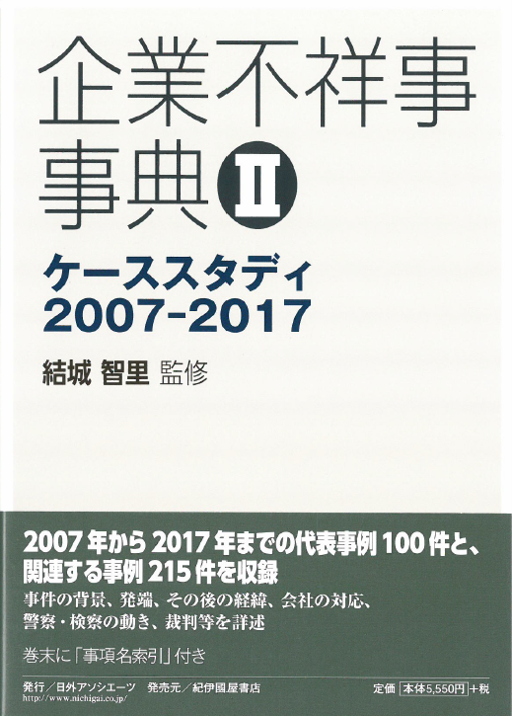
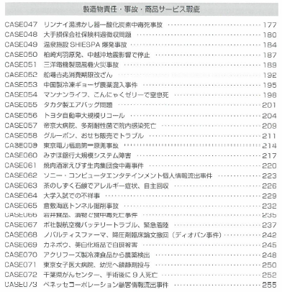
不正事件の選び方

Slide 44
調査方法
報告書を探す
書籍を探す
新聞記事を調べる： 日経テレコンなど。国会図書館等で無料検索
判例を探す： 裁判例情報
（http://www.courts.go.jp/app/hanrei_jp/search1）
裁判記録を閲覧謄写： 事件を扱った裁判所に行けば可能
              （http://www.courts.go.jp/tokyo/vcms_lf/20171117-eturan-tousya.pdf）

